Slide 1
AiDocLog: tekoälyavusteinen kirjaaminen Pohteella
Sote-tekoälyekosysteemi 3.10.2024

Slide 2
Tänään agendalla: teknologiamatka
ENSIMMÄINEN KEHITYSVERSIO TEKOÄLYSOVELLUKSESTA
SIMULAATIOT KNK:N PLK:LLA
PILVITIETOMALLEJA HYÖDYNTÄVÄN TEKOÄLYSOVELLUKSEN KEHITYSVERSIO
KICKOFF-TYÖPAJA
Pohde
Korva- nenä ja kurkkutautien plk
Käsikirurgian plk
Urologian plk
Neurologian plk
PTH:n vastaanottotoiminta
Tutkimustoiminta
Esko Systems
Oulun Yliopisto
KEHITYSTYÖPAJA 1
TEKOÄLYSOVELLUS POTILASKÄYTTÖÖN KLIINIKOILLE
ENSIMMÄINEN JULKAISUVERSIO TEKOÄLYALUSTALLA
KEHITYSTYÖPAJA 3
KEHITYSTYÖPAJA 2
PILVIALUSTA PYSTYSSÄ
KEHITYSTYÖPAJA 4
KEHITYSTYÖPAJA 5
MITÄ MAHTAA OLLA TULOSSA?
2024
2025
1
2
3
4
5
6
7
8
9
10
11
12
PAIKALLISET KIELIMALLIT
PILVIKIELIMALLIT
PAIKALLISET- JA PILVIKIELIMALLIT

Slide 3
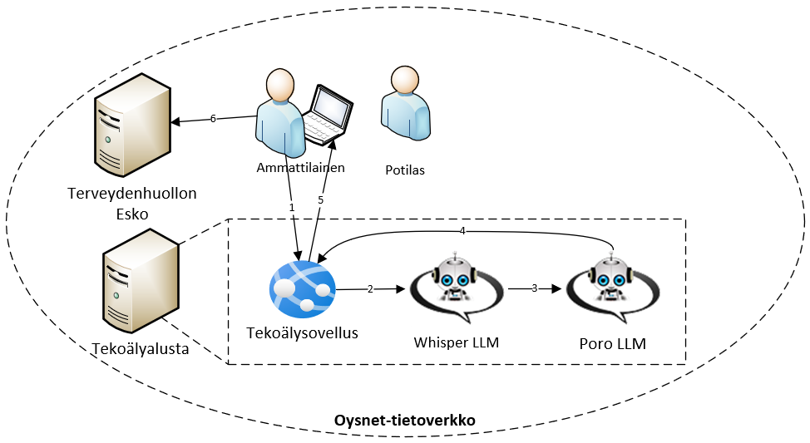
Tekoälykokeiluun sieltä, missä DPIA-aita on matalin
Yhdessä lääkäreiden ja Esko Systemsin kanssa lähdettiin kehittämään Pohteen tietoverkkoon modulaarinen tekoälysovellus, joka kykenee hyödyntämään erilaisia kielimalleja potilaskirjauksen tekemiseen.
Prosessissa syntyvät asiakasasiakirjat ja käsiteltävät henkilötiedot pysyvät Pohteen tietoverkossa, jolloin lakitekniset asiat olisivat helpohkosti selätettävissä.
Lääkärit olivat projektista innoissaan, joten ei insinöörejäkään kiinnostanut tehdä ensimmäiset yhdeksän kuukautta tietosuojavaikutusten arviointia Azuresta/ChatGPT:stä.
Kaikkia kiinnosti suomalaisen Poro LLM:n kokeileminen terveydenhuollon kontekstissa.
Tietovirta:
1. Potilastilanteessa lääkäri ohjaa tekoälysovelluksella, minkä osan potilastyöstä hän haluaa antaa tekoälylle syötteeksi. Lisäksi Lääkäri voi tehostaa syötettä sanelemalla.
2. Tekoälysovellus antaa OpenAI:n kehittämälle avoimen lähdekoodin Whisper-kielimallille syötteeksi nauhoitteen äänitiedostona.
3. Whisper-kielimalli muuntaa äänitiedoston tekstiksi ja antaa tekstin syötteenä Silo AI:n kehittämälle Poro LLM -kielimallille
4. PoroLLM-kielimalli luo syötteestä tiivistelmän ja tarvittavat rakenteisen kirjaamisen osat ja palauttaa ne tekoälysovellukselle.
5. Tekoälysovellus esittää tekoälyn tuotoksen lääkärille
6. Lääkäri tekee potilastilanteesta kirjaukset potilastietojärjestelmään ja arvioi olisiko tekoälyn tuotoksesta ollut hyötyä kirjauksen tekemisessä

Slide 4
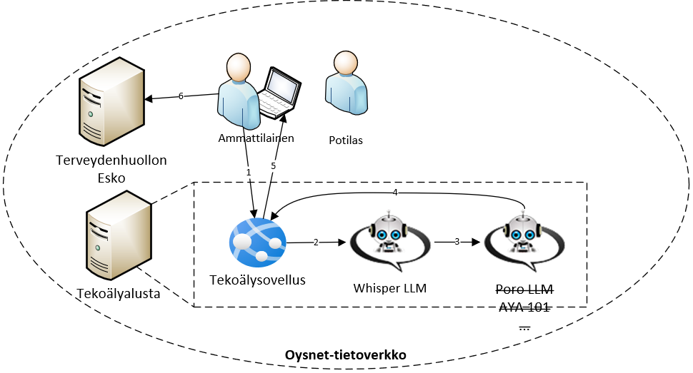
Voiko Wappuna olla mieli maassa*?
Ainoa järkevä vaihtoehto tekoälytoteutuksille on pilvitietojenkäsittely, koska paikalliset kielimallit ovat (hienosäätämättöminä) laadultaan liian paljon pilvisisariaan heikompia.
*Eikä meitä harmittanut jo tehty
työ vaan edessä oleva työ…

Slide 5
Mahdoton tehtävä?
Dia tekoälytyöpajasta maalis-huhtikuun vaihteessa.
Suunnitelman kohtaan kannattaa pysähtyä, koska kahdesta ensimmäisestä lauseesta pitäisi lukijan ymmärtää, mitä ollaan tekemässä.
- Antti ja Ulla
Aloittelevan lääkärin tekemän amamneesin tunnistaa siitä, että se on liian pitkä ja sisältää epäolennaisia asioita.
- Ferenc & co
Toimenpiteestä tekoäly ei ikinä saa kirjausta tehtyä.
- Antti
Osaako tekoäly löytää olennaisen?
Lääkäri ei sano ääneen potilaalle kuin murto-osan asioista, joita hän kirjaa potilastietojärjestelmään!
- Henna, Roni, Joonas ja Heikki
Tähän ei pysty lääkärikään?!
Potilaskirjaus ei ole tiivistelmä, vaan ultratiivistelmä - eikä edes suomea.
- Heikki

Slide 6
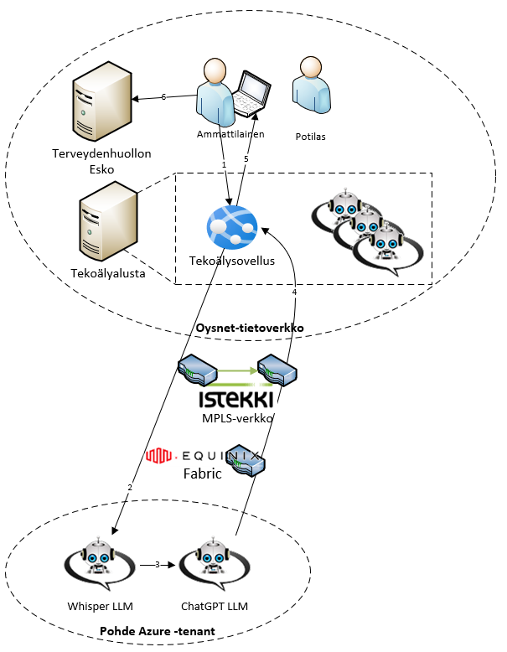
Pilvitietojen käsittely
Analysoitava aineisto siirtyy Pohteen tietoverkosta Pohteen Microsoft Azure tenanttiin tietoturvallisesti.
Toteutus mahdollistaa edelleen erilaisten käyttötarkoituksiin hienosäädettyjen kielimallien ajamisen Pohteen sisäverkon tekoälyalustalla mutta myös Pohteen Azure-pilvessä (jos siihen sattuu olemaan rahaa).
Whisper LLM Large v3 on ainoa Whisper-versio, joka hienosäätämättömänä litteroi riittävän hyvin suomenkieltä.
ChatGPT 4o on osoittautunut todella hyväksi testeissä.

Slide 7
Mitä tarkoittaa, että ”ChatGPT 4o on hyvä”?
Se ymmärtää mikä on potilaskirjaus näin yksinkertaisella kehotteella: ”Tässä on lääkärin ja potilaan välinen keskustelu. Koosta siitä potilaskirjaus, jossa on eriteltynä Tulosyy Esitiedot, Nykytila, Suunnitelma ja Diagnoosit (ICD10)”
ChatGPT selvästi ymmärtää vastaanottokäynnin kokonaisuutena. Se osaa mm. analysoida ja ryhmitellä potilaskäynnillä ilmenneet kirjauksen kannalta merkittävät asiat.
Hallusinaatio on vähäistä eikä ChatGPT yritä väkisin etsiä vastaanottokäynnistä kehotteeseen sopivaa vastausta, jos sellaista ei ole.
Potilaskirjaus on laadukas* ainakin simulointien perusteella.
*Lääkärit Pohteella antavat negatiivista palautetta, kun puheentunnistus tunnistaa 85-95% lääkärin sanelemasta potilaskirjauksesta. Tekoälyavusteisella kirjauksella pitäisi päästä yli 90 % tasoon, jotta ammattilaiset hyödyntäisivät sitä

Slide 8
1. PAHASTA ATOOPPISESTA IHOSTA KÄRSIVÄ AIKUINEN (5,5 min)
Tulosyy
25-vuotias mies on tullut vastaanotolle näyttämään iho-ongelmia. Hänellä on atooppinen ihottuma, joka on ollut viime aikoina pahentunut.
Esitiedot
**Ikä ja tausta:** 25-vuotias perusterve mies.
**Aikaisemmat hoidot:** Lapsuudessa käytetty kortisoneja, mutta ei muista nimiä tarkasti.
**Nykyiset oireet:** Kutiava, kuiva ja punoittava atooppinen ihottuma käsissä ja erityisesti taivealueilla. Oireet pahenevat keväällä koivun kukinnan aikaan ja kuivassa ilmassa.
**Allergiat:** Koivuallergia ja tomaattiallergia.
**Muut sairaudet:** Ei muita perussairauksia.
**Käytetyt hoidot:** Ei nykyisiä käytössä olevia hoitotuotteita. Käyttänyt kortisoneja ja perusrasvoja aiemmin, mutta kokenut kirvelyä niiden käytöstä.
Suunnitelma
1. **Kortisonihoito:** Määrätään Pemetsonia (kolmostyypin kortisoni) käytettäväksi kaksi kertaa päivässä viikon ajan, minkä jälkeen kerran päivässä toisen viikon ajan.
2. **Perusrasvaus:** Ohjeistetaan säännölliseen perusrasvaukseen erityisesti suihkun jälkeen. Kortisonin ja perusrasvan laiton väliin suositellaan tunti-kaksi väliä.
3. **Seuranta:** Varataan uusi vastaanottoaika kahden viikon päähän, jonka jälkeen arvioidaan hoidon tehoa ja tehdään tarvittavat muutokset.
Diagnoosit
1. **L30.9** Atooppinen ihottuma.
2. **J30.1** Allerginen nuha (Koivuallergia).
3. **T78.1** Muu ruoka-allergia (Tomaattiallergia).
2. MASENTUNUT LUKIOLAINEN (18 min)
Tulosyy
17-vuotias lukiolainen on tullut vastaanotolle vanhempien ja tyttöystävän kehotuksesta. Hänellä on vaikeuksia koulussa, erityisesti matematiikassa ja ruotsissa. Hänen opiskelumenestyksensä on laskenut lukiossa ja hänellä on vaikeuksia jaksaa opiskella.
Esitiedot
**Ikä ja tausta:** 17-vuotias lukiolainen.
**Aiempi koulumenestys:** Ala- ja yläasteella ei vaikeuksia, yläasteella keskimäärin 8-9 arvosanoja.
**Nykyinen tilanne:** Lukiossa useat aineet tuntuvat vaikeilta, erityisesti matematiikka ja ruotsi. Arvosanat heikentyneet (esim. matematiikassa 6).
**Opiskelutottumukset ja haasteet:**
- Ei jaksa lukea, lukee vähän.
- Viikonloppuisin ei lue juuri lainkaan.
- Unirytmi huono, valvoo myöhään, herää vaikeasti aamuisin.
- Myöhästyy usein aamuisin.
**Vapaa-aika:** Pelaa jalkapalloa kaveriporukassa, käy silloin tällöin kaverien kanssa juomassa alkoholia (kaljaa).
**Psyykkinen hyvinvointi:** Masentunut ja ahdistunut erityisesti sunnuntaisin. Ei kuitenkaan itsetuhoisia ajatuksia. Sunnuntaisin väsynyt ja alakuloinen.
**Fyysinen terveys:** Kohtalainen migreeni, ei diagnosoitu, säännöllisesti kerta kuussa. Särkylääkkeiden (Burana) käyttö ei auta tehokkaasti. Koivuallergia, zyrtec käytössä.
**Perhesuhteet:** Hyvät välit vanhempiin, jotka ovat tukevia.
suunnitelma
1. **Mielenterveys:** Suositus psykiatrisen sairaanhoitajan keskustelulle.
2. **Unirytmi:** Pohtii, miten voisi parantaa unirytmiä ja mahdollisesti vähentää alkoholin kulutusta.
3. **Opiskelumenetelmien selvitys:** Mietitään onko lukio oikea paikka; suositellaan tapaamista Opon kanssa ja selvittää mahdolliset vaihtoehdot.
4. **Mahdollinen lukihäiriön tutkinta.**
5. **Seuranta:** Uusi vastaanottoaika sovitaan, jatkokäyntejä tarpeen mukaan.
Diagnoosit
1. **Z63.2** Vanhempien (tai tyttöystävän) pakottamana vastaanotolle tullut.
2. **F50.0** Huono jaksaminen opiskeluissa, opiskeluaineiden vaikeus.
3. **F41.2** Ahdistuneisuus.
4. **G43.0** Hopeamagneetti (Ei diagnosoitu, spontaaneja päänsärkykohtauksia).
5. **J30.1** Koivuallergia.
Lisätiedot
Nuorella vaikuttaa olevan selkeä kiinnostus parantaa tilannettaan, mutta kaipaa tukea ja ohjausta oppimisstrategioiden, elämänhallinnan ja mahdollisesti mielenterveyden kanssa.

Slide 9
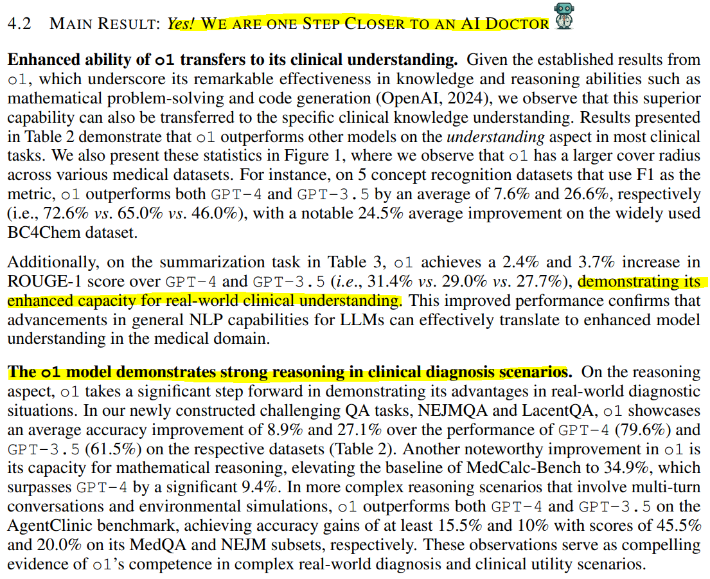
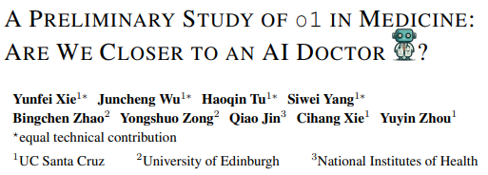
Mitä on teknologian saralla horisontissa?
ChatGPT o1 tuo tekoälylle ajatusketjun, joka jäljittelee ihmisen tapaa analysoida ja ratkoa ongelmia sekä iteroida ratkaisua.
https://huggingface.co/papers/2409.15277 23.9.2024
Voisiko oikein koulutettu kielimalli jäljitellä lääkärin tekemää erotusdiagnostiikkaa?

Slide 10
Oppeja ja matalalla roikkuvia hedelmiä
Lähetteiden ja lausuntojen tekemisessä on merkittävä potentiaali tekoälyagenteilla
Kustannustehokkaasta sanelutyökalusta olisi hyötyä myös muille ammattiryhmille kuin lääkäreille. Esim. hoitajien tekemät kirjaukset.
Esitietojen koostaminen helposti luettavaan muotoon voisi tekoälyltä onnistua ja säästää lääkärin kallisarvoisia kymmenminuuttisia.
Hoitosuunnitelman koostaminen/päivittäminen voisi tekoälyltä onnistua.
Laadukas suomenkieltä ymmärtävä tekoälypohjainen puheentunnistus on otettavissa hyötykäyttöön litteroinnin lisäksi myös puheohjauksessa ja lukuisissa tekoälysovelluksissa.
Pienet, käyttötarkoitukseensa hienosäädetyt/koulutetut kielimallit, ovat tulevaisuutta, mutta niiden kehittäminen vaatii suomalaista sote-dataa.

Slide 11
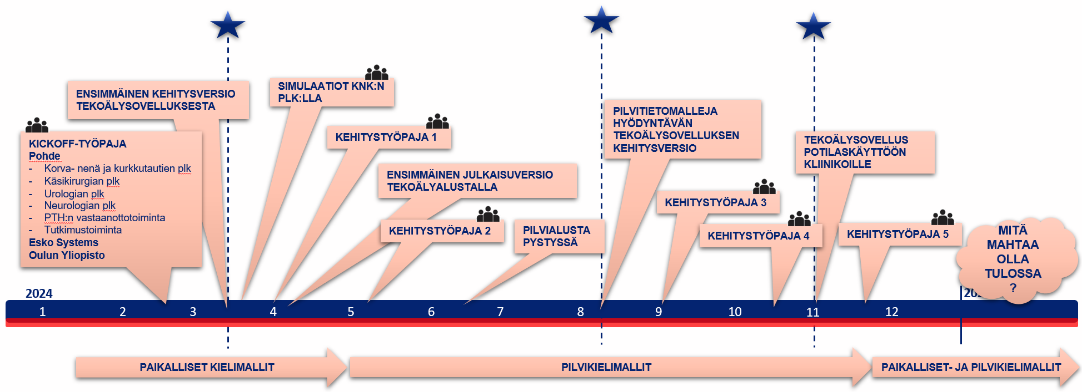
Kiitos
Heikki Mikkonen
Pohteen tietohallinto
p. 050 400 7004
Heikki.mikkonen@pohde.fi

